Slide 1
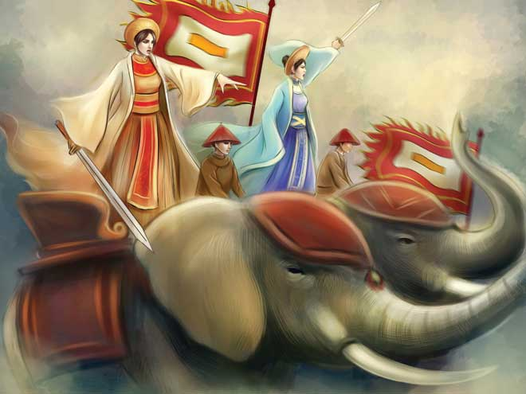
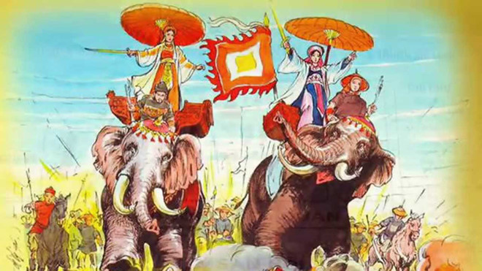
BÀI 16 CÁC CUỘC KHỞI NGHĨA TIÊU BIỂU GIÀNH ĐỘC LẬP TRƯỚC THẾ KỈ X Tiết 1: KHỞI NGHĨA HAI BÀ TRƯNG

Slide 2
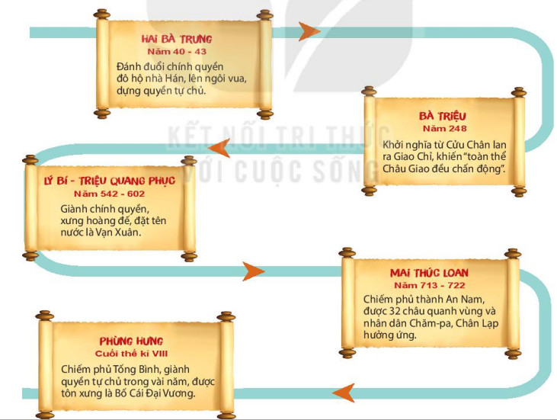
KHỞI ĐỘNG
Quan sát sơ đồ một số cuộc khởi nghĩa tiêu biểu trước thế kỉ X

Slide 3
NỘI DUNG BÀI HỌC
1. Nguyên nhân, mục đích
2. Diễn biến cuộc khởi nghĩa
3. Kết quả và ý nghĩa

Slide 4
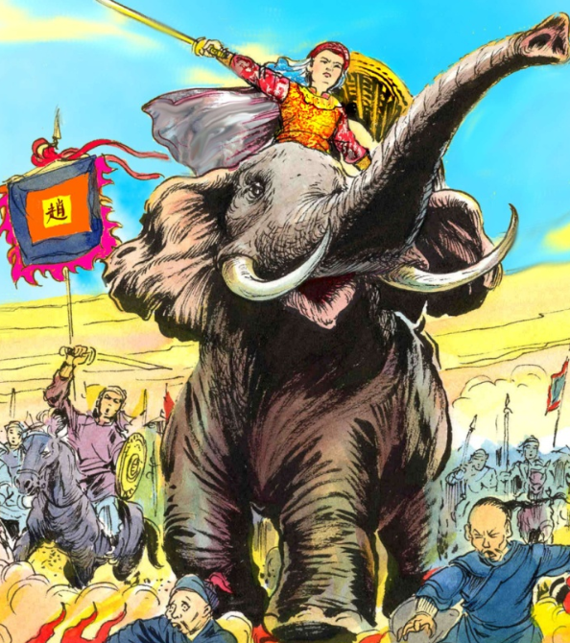
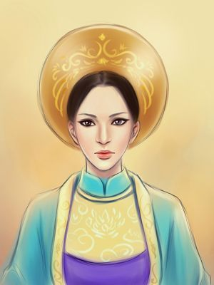
Hồ sơ nhân vật Lịch sử
Liệt kê 3 điều em biết về 2 nhân vật: Trưng Trắc và Trưng Nhị.

Slide 5
Hồ sơ nhân vật Lịch sử
Trưng Trắc - Trưng Nhị
Sinh ra và lớn lên ở đôi bờ sông Hồng (Từ Hạ Lôi – Mê Linh đến thị xã Sơn Tây – Hà Nội)
Là con gái của một Lạc tướng ở Mê Linh
Tương truyền tên gọi của hai bà được dân gian giải thích bắt nguồn từ cách gọi theo tên các loại kén.

Slide 6
1. Nguyên nhân mục đích
Đọc các câu thơ dưới đây, kết hợp quan sát phim tư liệu, em hãy chỉ ra nguyên nhân và mục đích của cuộc khởi nghĩa Hai Bà Trưng
“Một xin rửa sạch nước thù
Hai xin dựng lại nghiệp xưa họ Hùng
Ba kẻo oan ức lòng chồng
Bốn xin vẻn vẹn sở công lênh này”
(Trích sách “Thiên Nam ngữ lục”)

Slide 8
Nguyên nhân
Xuất phát từ lòng yêu nước, căm thù chính quyền đô hộ
Xuất phát từ sự bất bình đối với chính sách cai trị hà khắc của nhà Hán
Thi Sách – chồng bà Trưng Trắc bị Thái thú Tô Định giết hại
Mục đích
Chống đô hộ, bảo vệ nhân dân
Khôi phục lại nền độc lập, tự chủ thời Hùng Vương dựng nước

Slide 9
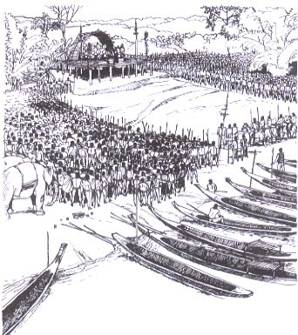
HAI BÀ TRƯNG LÀM LỄ TẾ TRỜI ĐẤT RA QUÂN GIẾT GIẶC

Slide 10
2. Diễn biến
Quan sát lược đồ, theo dõi diễn biến cuộc khởi nghĩa, hoàn thành sơ đồ diễn biến

Slide 11
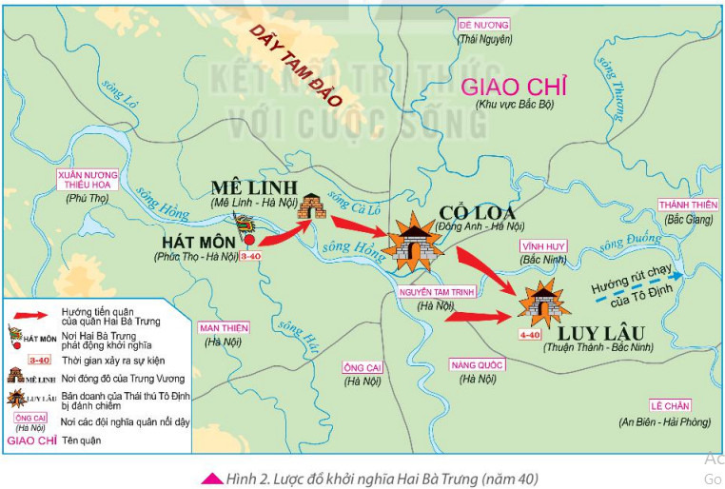
Nghĩa quân theo sông Hồng đánh chiếm căn cứ ở Mê Linh
Mùa xuân năm 40, Hai Bà Trưng phất cờ khởi nghĩa ở Hát Môn
Nghĩa quân tiếp tục tiến xuống Luy Lâu, chiếm trụ sở của chính quyền đô hộ
Thừa thắng, nghĩa quân chiếm Cổ Loa

Slide 12
Sơ đồ diễn biến cuộc khởi nghĩa Hai Bà Trưng
Mùa xuân năm 40
Từ sông Hát
Nghĩa quân tiến công
Khởi nghĩa thắng lợi

Slide 13
Sơ đồ diễn biến cuộc khởi nghĩa Hai Bà Trưng
Mùa xuân năm 40
Từ sông Hát
Nghĩa quân tiến công
Khởi nghĩa thắng lợi
Hai Bà Trưng phất cờ khởi nghĩa ở Hát Môn
Nghĩa quân theo đường sông Hồng tiến xuống Mê Linh, Cổ Loa
Chiếm Luy Lâu – trụ sở của chính quyền đô hộ
Tô Định rút chạy về nước

Slide 14
3. Kết quả ý nghĩa
- Khởi nghĩa thắng lợi, Trưng Trắc được suy tôn lên làm vua, đóng đô ở Mê Linh
Kết quả
- Trưng Vương nắm quyền tự chủ trong ba năm, sau đó bị đàn áp do tương quan lực lượng chênh lệch
Thể hiện tinh thần đấu tranh bất khuất của người Việt
Ý nghĩa
Cổ vũ mạnh mẽ cho các cuộc khởi nghĩa giành độc lập, tự chủ về sau

Slide 15
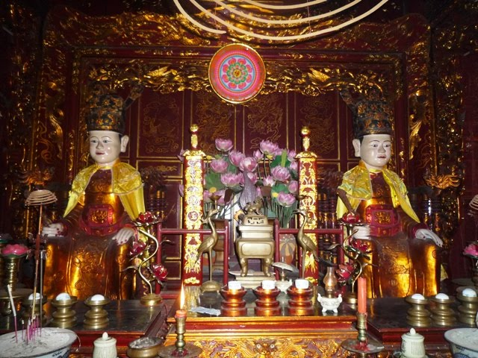
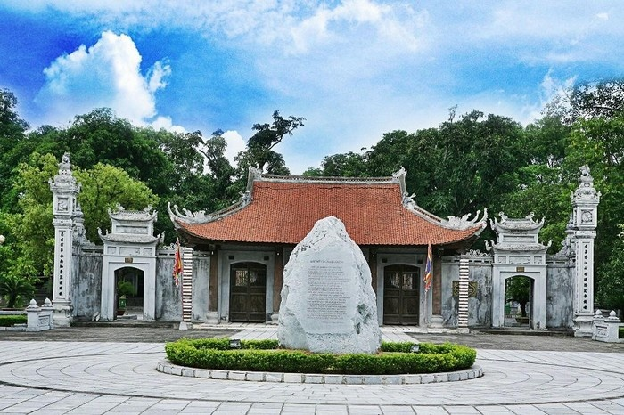
Đền thờ Hai Bà Trưng ở huyện Mê Linh (Hà Nội)
Tượng thờ Hai Bà Trưng

Slide 16
Lễ hội đền hai bà trưng mê linh – hà nội

Slide 17
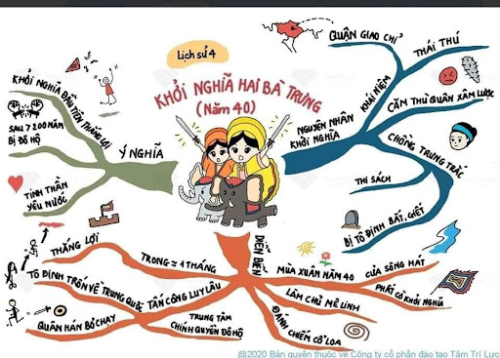
Củng cố bài học

Slide 18
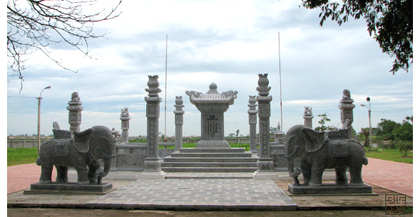
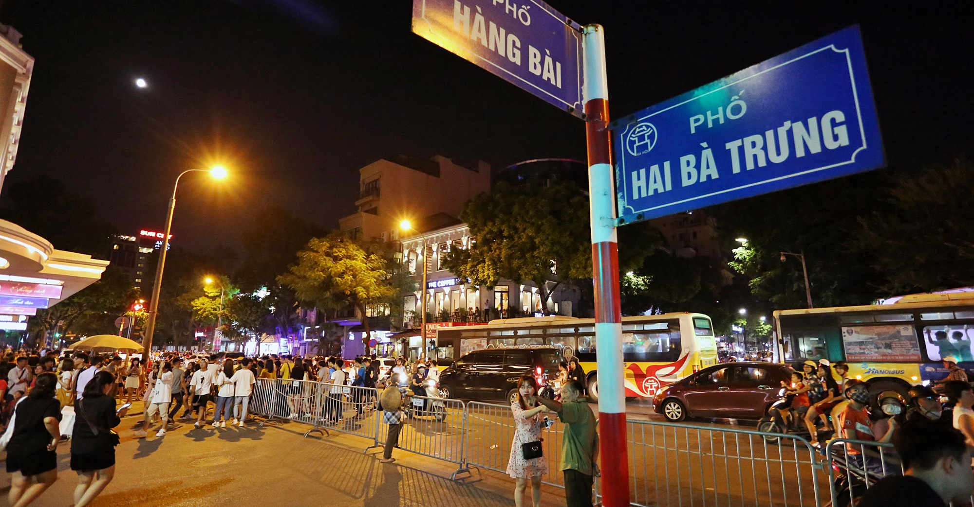
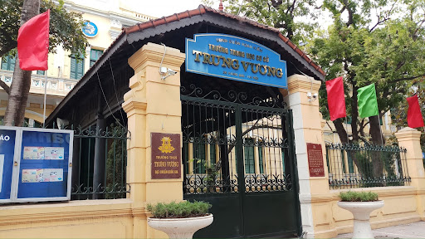
Vận dụng
Sưu tầm và thiết kế tập san về các địa điểm, di tích liên quan tới cuộc khởi nghĩa Hai Bà Trưng
Gợi ý: Em có thể sưu tầm
Tên các đền thờ
Con đường
Trường học
→ Giải thích việc đặt tên như vậy có ý nghĩa như thế nào?

